Slide 1
Semantisatieverhaal:
Ik heb een hele lieve oma en opa. Ik geef heel veel om hen. Om iets of iemand geven betekent van iets of iemand houden. Vroeger ging ik vaak bij hun logeren. Ze verwenden met dan altijd heel erg. Het leek dan wel of het elke dag kerstmis was. Verwennen betekent veel leuke of lekkere dingen aan iemand geven. Mijn oma verzorgde me altijd heel goed. Verzorgen is ervoor zorgen dat een plant, dier of mens krijgt wat hij nodig heeft. Zij bakte altijd pannenkoeken voor me. Of ze maakte frietjes. En als ik me niet lekker voelde kreeg ik van die zelfgemaakte kippensoep. Mijn opa organiseerde altijd verschillende activiteiten als ik kwam logeren. De activiteit is iets wat je kan doen. Zo gingen we heel vaak vissen met zijn tweeën of ik hielp opa met klussen in huis. Superleuk altijd. Nu zijn mijn opa en oma oud geworden. Ze passen niet meer op mij en ik ga ook nooit meer logeren. Ik ga wel vaak op bezoek. Nu krijgen opa en oma van mij aandacht. Als je van iemand aandacht krijgt dan zorgt iemand goed voor je. Ik probeer goed voor hen te zorgen. Het komt ook steeds vaker voor dat ik voor hen moet opkomen, dat ik hen moet helpen. Soms gaat er namelijk wel eens iets fout. Pas geleden snapten ze een e-mail van de verzekering niet goed. Ik ben dan blij dat ik ze kan helpen. Ik vind alle opa’s en oma’s zulke bijzondere mensen. Ik vind dat er in de wet, dat zijn de regels van een land, moet komen te staan dat er een opa- en oma dag moet komen. Zullen we dit doen? Wat vinden jullie van de tweede zondag in oktober?

Slide 2
Gerarda Das
Mariët Koster
Mandy Routledge
Francis Vrielink
Week 40 – 1 oktober 2019
Niveau AA

Slide 3
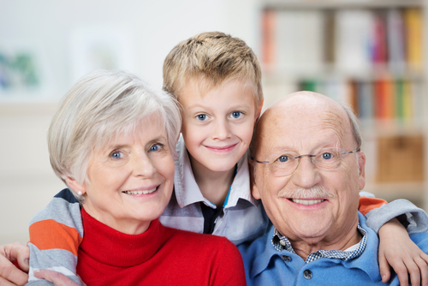
om iets of iemand geven

Slide 4
verwennen

Slide 5
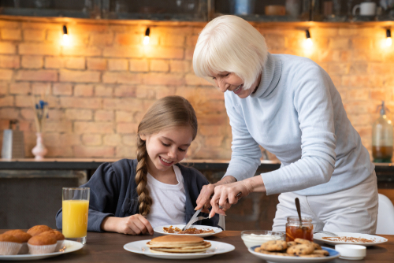
verzorgen
Dat vind ik ook!

Slide 6
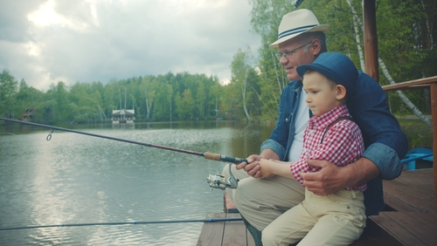
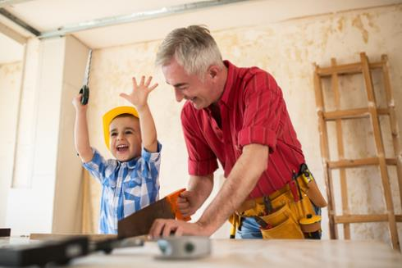
de activiteit

Slide 7
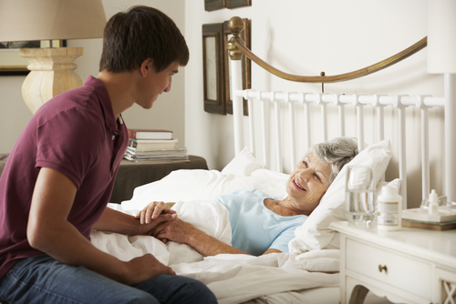
aandacht krijgen

Slide 8
opkomen voor iets of iemand

Slide 9
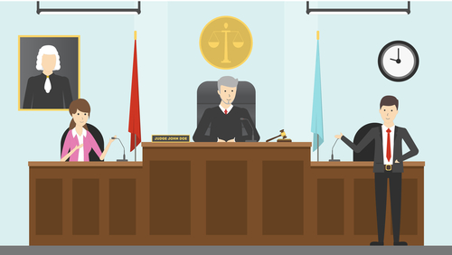
de wet
De rechter heeft bepaald:
“In oktober 2020 wordt in heel Nederland de eerste opa en oma dag gevierd.”

Slide 10
Op de woordmuur:

Slide 11
aandacht krijgen
aandacht geven
= dan zorgt iemand goed voor je
Oma krijgt aandacht van mij.
= dan zorg je goed voor iemand
Ik geef mijn oma veel aandacht als ze ziek is.

Slide 12
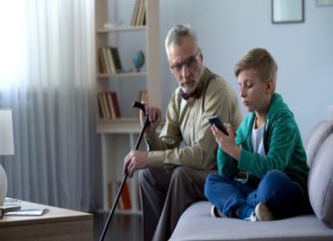
om iets of iemand geven
onverschillig laten
= van iets of iemand houden
Ik geef veel om mijn opa en oma.
= geen belangstelling of interesse tonen
Het bezoek laat mij onverschillig.

Slide 13
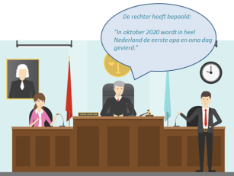
de wet
de regel
= de regels in
een land
de afspraak
In de wet staat dat er een oma en opa dag moet komen.

Slide 14
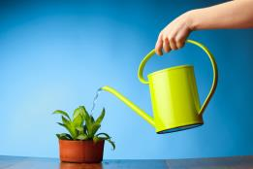
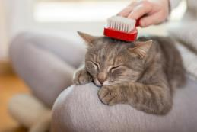
verzorgen
Ervoor zorgen dat een plant, dier of mens krijgt wat hij nodig heeft

Slide 15
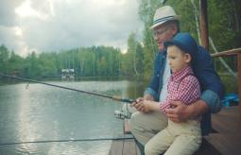
de activiteit
= iets wat je kan doen
vissen
klussen
gamen

Slide 16
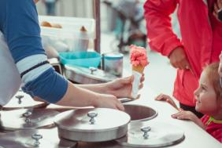
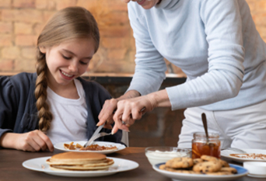
cadeaus geven
verwennen
= veel leuke of lekkere dingen aan iemand geven
samen ijs kopen
voor iemand koken

Slide 17
opkomen voor iets of iemand = iets of iemand helpen
Ik moet regelmatig opkomen voor mijn oma en opa.

